Slide 1
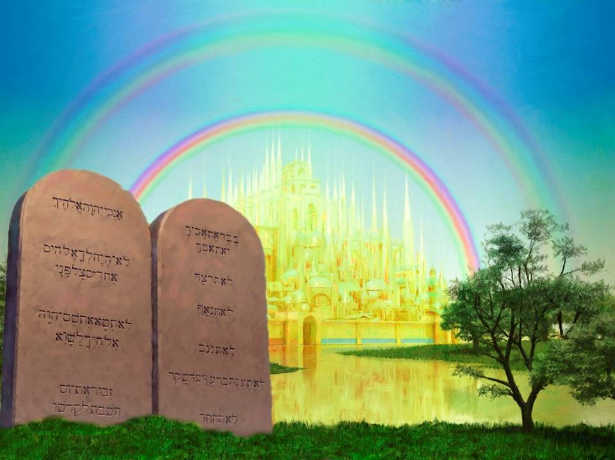
Lección 09
01 de junio 2024
EL FUNDAMENTO DEL GOBIERNO DE DIOS
TEXTO CLAVE: Apocalipsis 12:17
Escuela Sabática – 2° Trimestre de 2024

Slide 2

I. OBJETIVO: ¿Qué enseñar?
Ser un discípulo que cree que la Ley de Dios está vigente, y anuncia el evangelio eterno.
APRENDIZAJE POR NIVELES:
SABER entender sobre la vigencia de la Ley de Dios y la adoración al Creador.
SENTIR el deseo de adorar a Dios en armonía con la Ley de Dios.
HACER la decisión de adorar al Creador y predicar el evangelio eterno.

Slide 3
EL MÉTODO, O ESTRATEGIA M.: ¿Cómo enseñar?
¿Qué camino seguir con el alumno?
1° MOTIVA: ¿Qué debo SER?
Motivar el logro de una capacidad, un aprendizaje; a SER semejante a Cristo Jesús en su carácter.
2° EXPLORA: ¿Qué debo SABER?
Buscar información, con preguntas, procesarlo, comprender, sintetizar y generalizar.
3° APLICA: ¿Qué debo SENTIR?
Sentir el deseo de aplicar los conocimientos descubiertos en la vida.
4° CREA: ¿Qué debo HACER?.
Tomar la decisión de crear oportunidades para vivir lo aprendido y compartirlas.

Slide 4
LA ESTRATEGIA METODOLÓGICA.
¿Qué recomendación nos da Dios?
“La escuela sabática, cuando es bien dirigida, es uno de los grandes instrumentos de Dios para traer almas al conocimiento de la verdad. No es el mejor plan que solo los maestros hablen. Ellos deberían inducir a los miembros de la clase a decir los que saben. Y entonces el maestro, con pocas palabras y breves observaciones o ilustraciones debería imprimir la lección en sus mentes.” (Consejos sobre la Obra de la Escuela Sabática, 128)
“Cada ser humano, creado a imagen de Dios, está dotado de un facultad semejante a la del Creador: la individualidad, la facultad de pensar y hacer… que sean pensadores y no meros reflectores de los pensamientos de otros… dirigirlos a las fuentes de la verdad, a los campos abiertos a la investigación en la naturaleza y en la revelación.” (Educación 17)

Slide 5

II. MOTIVAR: ¿Cómo despertar interés y cómo enseñar?
Con preguntas motivadoras, presentando necesidades y casos de la vida:
¿La Ley que fue entregado a Moisés viene de la original celestial?
¿La Ley de Dios es inmutable?
¿Cuál es la relación entre la creación, el sábado y la Ley de Dios?

Slide 6
III. EXPLORA: 1.¿La Ley que fue entregado a Moisés viene de la original celestial? Apocalipsis 11:19
Sí, “Al mirar hacia el Santuario celestial, el apóstol Juan vio el templo de Dios abierto y el arca de sus pacto, Apocalipsis 11:19” (GEB 94)
El libro de Éxodo registra: “El Señor, dijo a Moisés: Sube a mí al monte, te daré las tablas de piedra con la Ley… y pondrás en el arca el Testimonio que yo te dará, Éxodo 24:12; 25:16; 31:18.”
“En el Lugar Santísimo, en el Santuario celestial, la Ley divina se encuentra sagradamente guardada, es la que fue promulgada por Dios mismo, entre los truenos de Sinaí… La Ley de Dios en el Santuario celestial es el gran original.”(GEB 94)

Slide 7
2. ¿La Ley de Dios es inmutable? Salmo 111:7, 8; Salmo 119:153; Eclesiastés 12:13, 14; Santiago 2:11, 12
Sí, La Escritura dice: “Confiables son todos tus Mandamientos, permanecen firmes eternamente para siempre.” (Sal. 111:7, 8)
“Hace mucho que entendí, que tu estableciste tus Mandamientos para siempre.” (Sal. 119:152)
“Teme a Dios, y guarda sus Mandamientos, porque es este es todo el deber del hombre.” (Ecl. 12:13)
“No cometerás adulterio, también ha dicho No matarás. Si no cometes adulterio, pero matas, ya eres transgresor de la Ley. Así haced, como los que habéis de ser juzgados por la Ley.” (Stg. 2:11. 12)
“Incluye la obligación de guardar el sábado.” (CS 488)

Slide 8
3. ¿Cuál es la relación entre la creación, el sábado y la Ley de Dios? Génesis 2:1- 3; Éxodo 20:8- 11; Apoc. 14:6, 7
“Al concluir la semana de la Creación, Dios descansó en la belleza y la majestuosidad del mundo que había creado el día sábado.” (GEB 96)
“Estamos aquí porque Jesús nos creó. Y él es digno de nuestra adoración, no solo porque nos creó, sino también porque nos redimió.” (Id)
“El sábado es símbolo eterno de nuestro descanso en él.” (Id)
“Es una señal especial de lealtad al Creador.” (Eze. 20:12; 20)
“Es un símbolo de descanso de gracia, no de legalismo.” Obedecemos por su gracia. (Id)
Notes:
.

Slide 9

IV. APLICA:
¿Qué debo sentir al recibir estos conocimientos?
El deseo de adorar a Dios por ser Creador y Redentor, también el deseo de predicar el evangelio eterno.
¿Deseas adorar a Dios de acuerdo a la Ley de Dios?
¿Cuál es tu decisión?
V. CREA: ¿Qué haré para compartir esta lección la próxima semana? Crear oportunidades para compartir sobre la vigencia de la Ley de Dios y la adoración en el día séptimo. Amén

Slide 10
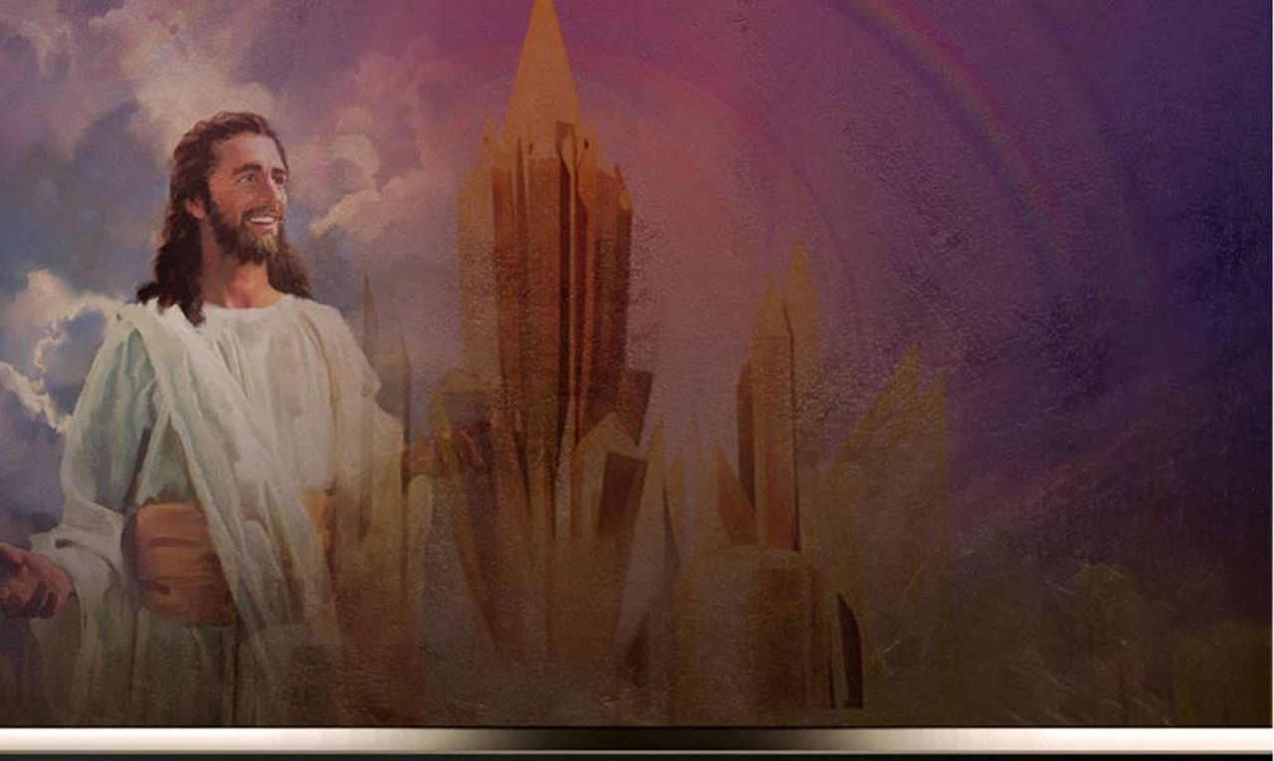

Créditos
DISEÑO ORIGINAL
Lic. Alejandrino Halire Ccahuana
http://decalogo-janohalire.blogspot.com/p/escuela-sabatica.html
Distribución
Recursos Escuela Sabática ©
Para recibir las próximas lecciones inscríbase enviando un mail a:
www.recursos-biblicos.com
Asunto: Lecciones en Powerpoint
RECURSOS ADVENTISTAS
Recursos gratuitos
http://decalogo-janohalire.blogspot.com/
https://www.slideshare.net/ahalirecc
Recursos
Escuela Sabática

